Slide 1
Growth hacking with Accessibility
Ohev zion Growth Hacker and Code Ninja

Slide 2
Ohev Zion
052-6601900
Growth Hacker
Wordpress evangelist

Slide 3
חווית משתמש אחת
בעולם הפרסונות
Ohev zion Growth Hacker and Code Ninja

Slide 4
ליצירת חווית משתמש טובה לכל פרט צריך להסתכל על כולם
Ohev zion Growth Hacker and Code Ninja

Slide 5
יש פיל ענק בחדר שאף אחד לא מדבר עליו
Ohev zion Growth Hacker and Code Ninja
Notes:
25 אחוז מהאוכלוסיה לא
רואה את האתרים שלכם
בבית של ארבעה אנשים התעלמתם מילד אחד טוטאלית

Slide 6
שימושיות
אני לא זוכר איפה שמתי את המסמך הזה
למה אני לא יכול להעלות וידאו
לוקח לי מלא זמן למלא שם משתמש וסיסמא
מה אני אמור לעשות עכשיו
החיפוש לא עובד
Ohev zion Growth Hacker and Code Ninja
Notes:
25 אחוז מהאוכלוסיה לא
רואה את האתרים שלכם
בבית של ארבעה אנשים התעלמתם מילד אחד טוטאלית

Slide 7
נגישות
אני לא יכול להבחין בין ירוק לאדום
אבא שלי מאבד את השמיעה
היד שלי תהייה בגבס בחודשיים הקרובים
אני לא יודע איך להשתמש באינטרנט
Ohev zion Growth Hacker and Code Ninja
Notes:
25 אחוז מהאוכלוסיה לא
רואה את האתרים שלכם
בבית של ארבעה אנשים התעלמתם מילד אחד טוטאלית

Slide 8
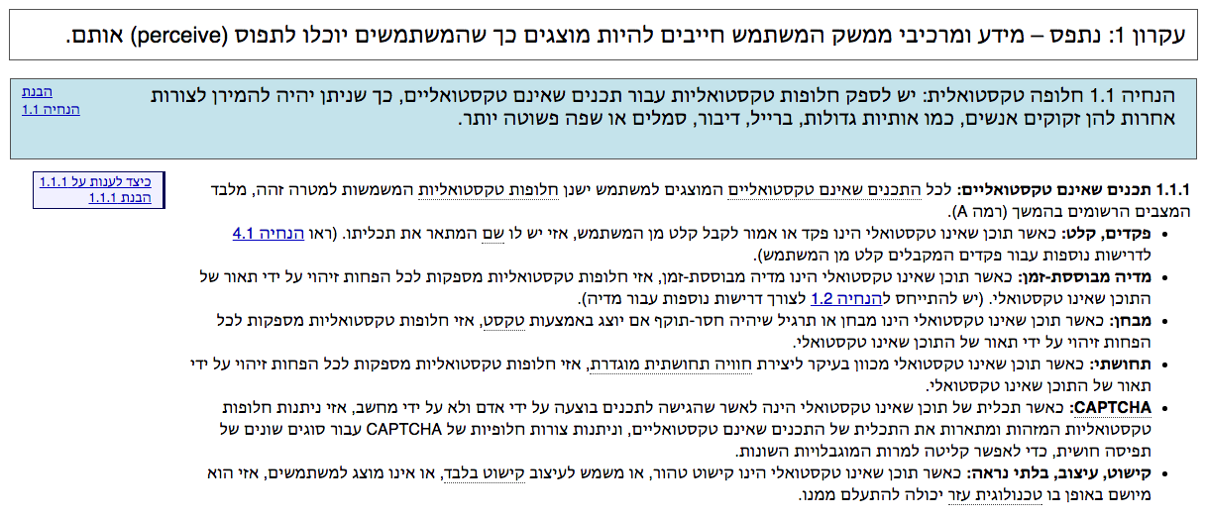
Ohev zion Growth Hacker and Code Ninja

Slide 9
Ohev zion Growth Hacker and Code Ninja
Notes:
25 אחוז מהאוכלוסיה לא
רואה את האתרים שלכם
בבית של ארבעה אנשים התעלמתם מילד אחד טוטאלית

Slide 10
Ohev zion Growth Hacker and Code Ninja
Notes:
25 אחוז מהאוכלוסיה לא
רואה את האתרים שלכם
בבית של ארבעה אנשים התעלמתם מילד אחד טוטאלית

Slide 11
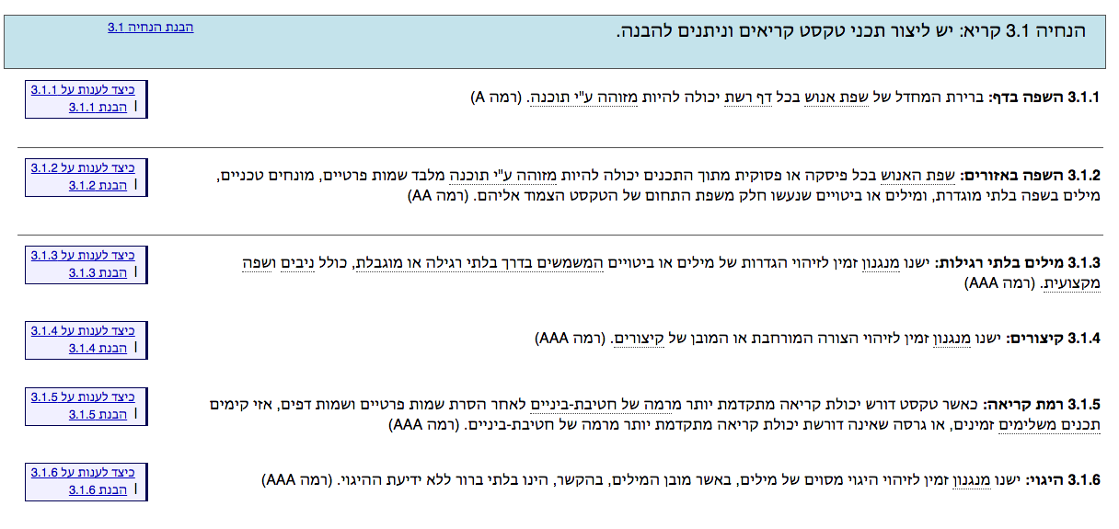
Ohev zion Growth Hacker and Code Ninja
Notes:
25 אחוז מהאוכלוסיה לא
רואה את האתרים שלכם
בבית של ארבעה אנשים התעלמתם מילד אחד טוטאלית

Slide 12
Ohev zion Growth Hacker and Code Ninja
Notes:
25 אחוז מהאוכלוסיה לא
רואה את האתרים שלכם
בבית של ארבעה אנשים התעלמתם מילד אחד טוטאלית

Slide 13
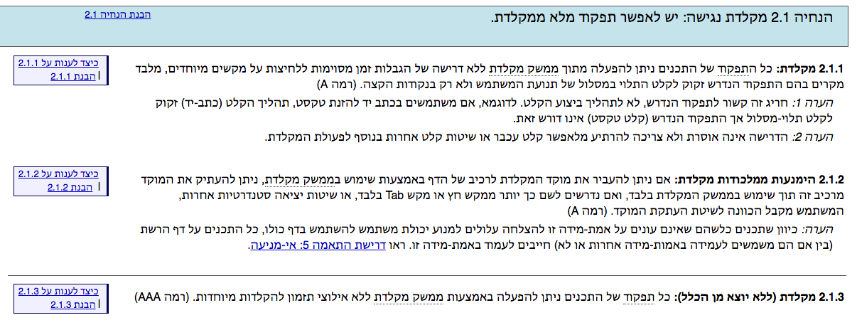
Ohev zion Growth Hacker and Code Ninja
Notes:
25 אחוז מהאוכלוסיה לא
רואה את האתרים שלכם
בבית של ארבעה אנשים התעלמתם מילד אחד טוטאלית

Slide 14
חווית משתמש היא
המודעות הבסיסית
שאנחנו כבני אדם
קשורים ביחד
ויש לתת יחס ( חוויה ) שווה
והזדמנות ( אפשרות ) שווה לכולם
Ohev zion Growth Hacker and Code Ninja
Notes:
25 אחוז מהאוכלוסיה לא
רואה את האתרים שלכם
בבית של ארבעה אנשים התעלמתם מילד אחד טוטאלית

Slide 15
איך משפרים שימושיות על ידי נגישות
שמים פוקוס על החוויה
ההוליסטית של המוצר
Ohev zion Growth Hacker and Code Ninja
Notes:
25 אחוז מהאוכלוסיה לא
רואה את האתרים שלכם
בבית של ארבעה אנשים התעלמתם מילד אחד טוטאלית

Slide 16
הבנה והטמעה של פרספקטיבות
שונות במוצר
(מבחן הסבתא)
Ohev zion Growth Hacker and Code Ninja
Notes:
25 אחוז מהאוכלוסיה לא
רואה את האתרים שלכם
בבית של ארבעה אנשים התעלמתם מילד אחד טוטאלית

Slide 17
התהליך
זיהוי אתגרים עיצובים
טירגוט הקהל
בחירת מתודה
זיהוי כשלים
ארכיטקטורת נוויגצייה
אסטרטגיית תוכן נגישה
Ohev zion Growth Hacker and Code Ninja
Notes:
25 אחוז מהאוכלוסיה לא
רואה את האתרים שלכם
בבית של ארבעה אנשים התעלמתם מילד אחד טוטאלית

Slide 18
צרו אזורי הזדמנויות
צרו סיעור מוחות
תעקבו אחרי התקן
מובייל פירסט
Ohev zion Growth Hacker and Code Ninja
Notes:
25 אחוז מהאוכלוסיה לא
רואה את האתרים שלכם
בבית של ארבעה אנשים התעלמתם מילד אחד טוטאלית

Slide 19
נגישות-
שימושיות-
נראות-
ערך-
אמינות-
חשק-
נגישות
Ohev zion Growth Hacker and Code Ninja
Notes:
25 אחוז מהאוכלוסיה לא
רואה את האתרים שלכם
בבית של ארבעה אנשים התעלמתם מילד אחד טוטאלית

Slide 20
Ohev Zion
052-6601900
Growth Hacker
Wordpress evangelist

